Slide 1
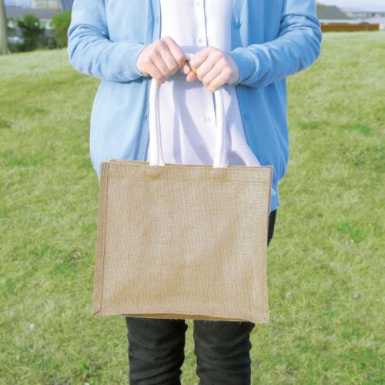
【提案書】
ジュートタウントート（Mサイズ）
ナチュラルな風合いで人気の高いジュート素材のトートバッグです。マチが大きいため見た目以上に容量が多く、また持ち手は手に馴染みやすいロープ状であるのも高ポイント！
特徴
納期
納期スペース
仕様
素材 : ジュート
サイズ : 約W320×H280×D17(mm)
容量 : 約11L
お見積
お見積りスペース

